Slide 1

화면정의서
농업용 지하수 예측·활용
AI 솔루션 개발 및 실증
문서관리번호 | -
단 계 명 | 설계
버 전 | V.1.0
작 성 자 | 임재섭

Slide 2
개정이력
버전 | 변경일 | 변경사유 | 변 경 내 용 | 작성자 | 승인자
1.0 | 2026.02.23 | 최초작성 |  | 임재섭
* 문서 버전 : 최초 버전은 1.0으로 시작하되, 변경 사항이 오류수정 등 미비할 경우 소수점 자리, 내용 추가 등 중대한 변경이 발생한 경우는 정수 자리의 버전 번호 증가로 구분
* 변경 사유 : 최초작성/내용수정/내용추가/내용삭제로 구분하여 기입

Slide 3
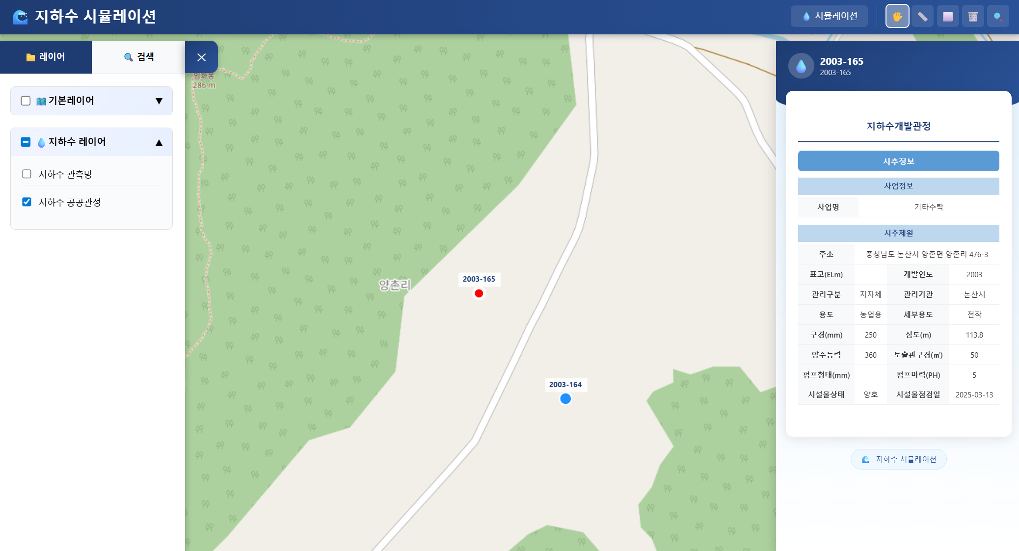
공간정보
홈 > 공간정보
공간정보
-
-
주요설명
1
2
3
4
5
6
7
8
9
항목정의
1
2
3
4
5
6
7
8
9

Slide 4

공간정보
홈 > 공간정보
공간정보
-
-
주요설명
1
2
3
4
5
6
7
8
9
주소유형:
조회
총 0건
서울시 OO OOO
서울시 OO OOO
서울시 OO OOO
항목정의
1
2
3
4
5
6
7
8
9
서울시 OO OOO
서울시 OO OOO
서울시 OO OOO
서울시 OO OOO
서울시 OO OOO
서울시 OO OOO
서울시 OO OOO
<<
<
3
4
5
6
7
>
>>

Slide 5
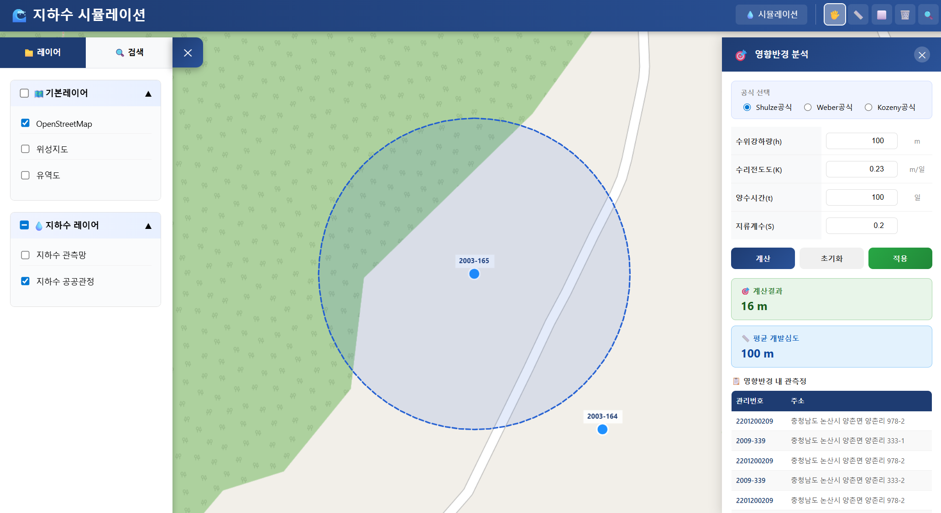
영향반경 분석
홈 > 공간정보 > 지하수 시뮬레이션 > 영향반경 분석
영향반경 분석
-
-
주요설명
1
2
3
4
5
6
7
8
9
항목정의
1
2
3
4
5
6
7
8
9

Slide 6
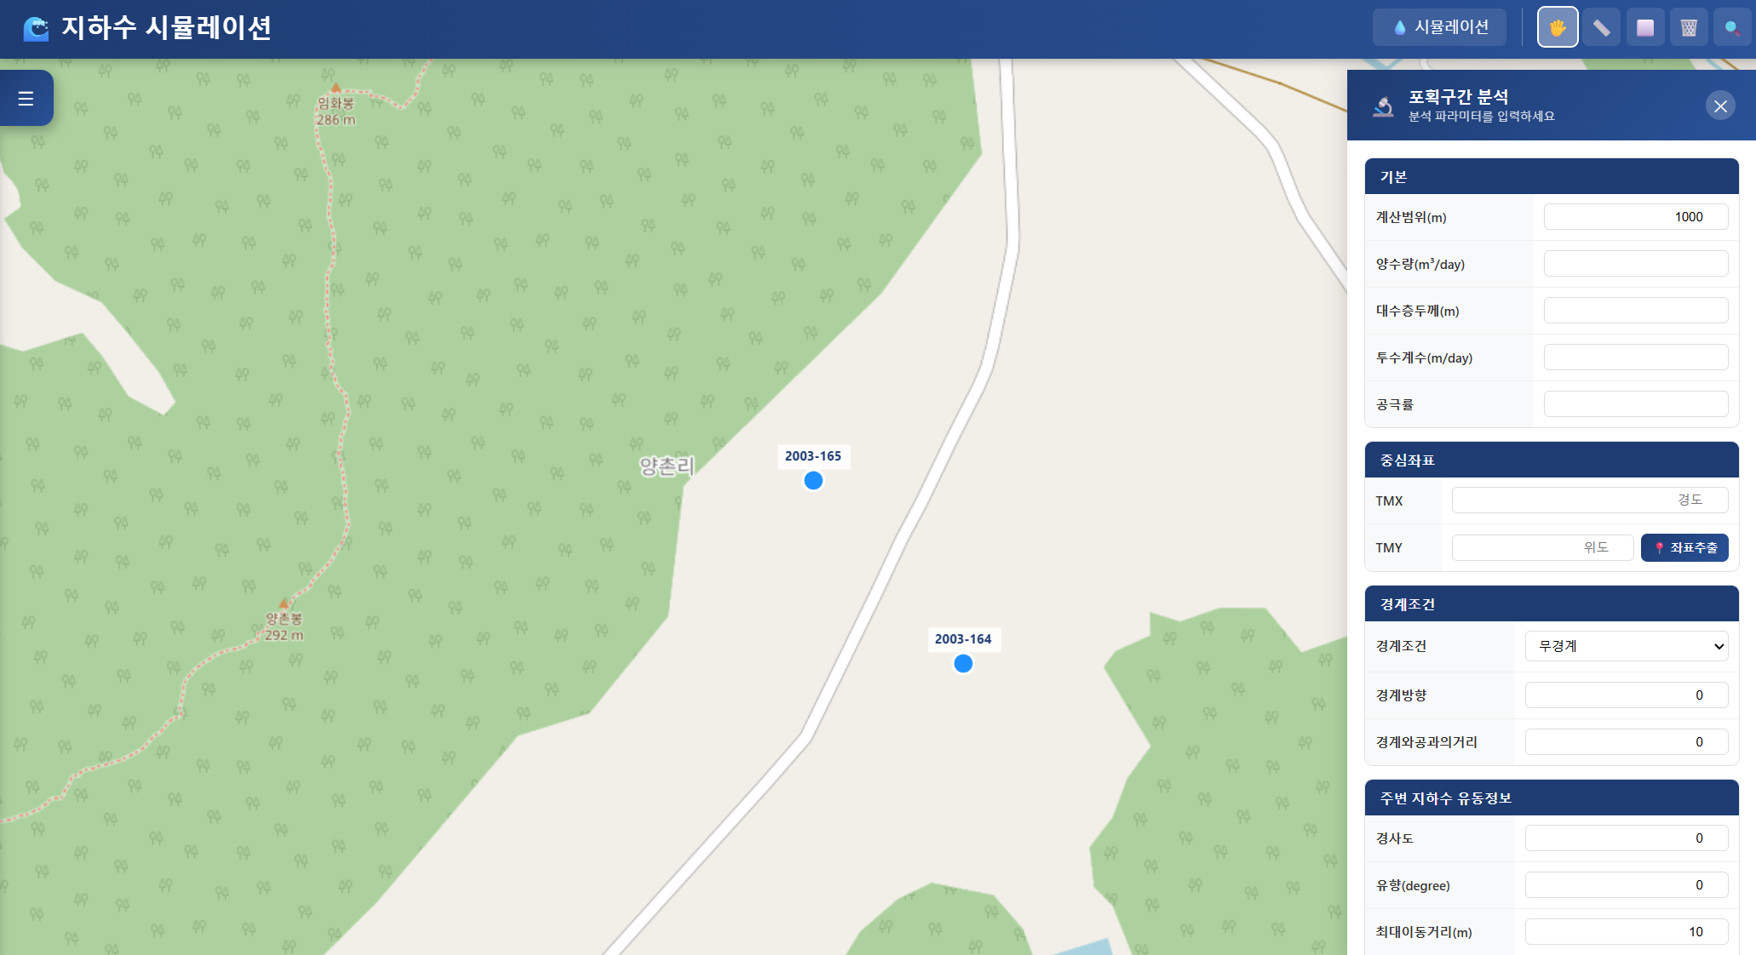
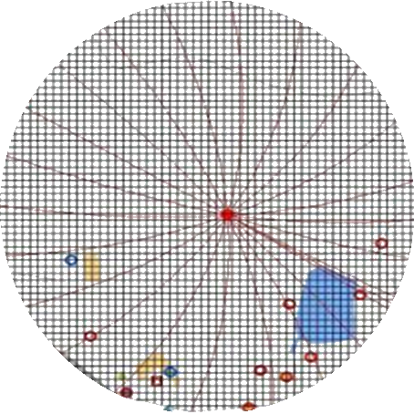
포획구간 분석
홈 > 공간정보 > 지하수 시뮬레이션 > 포획구간 분석
포획구간 분석
-
-
주요설명
1
2
3
4
5
6
7
8
9
항목정의
1
2
3
4
5
6
7
8
9

Slide 7
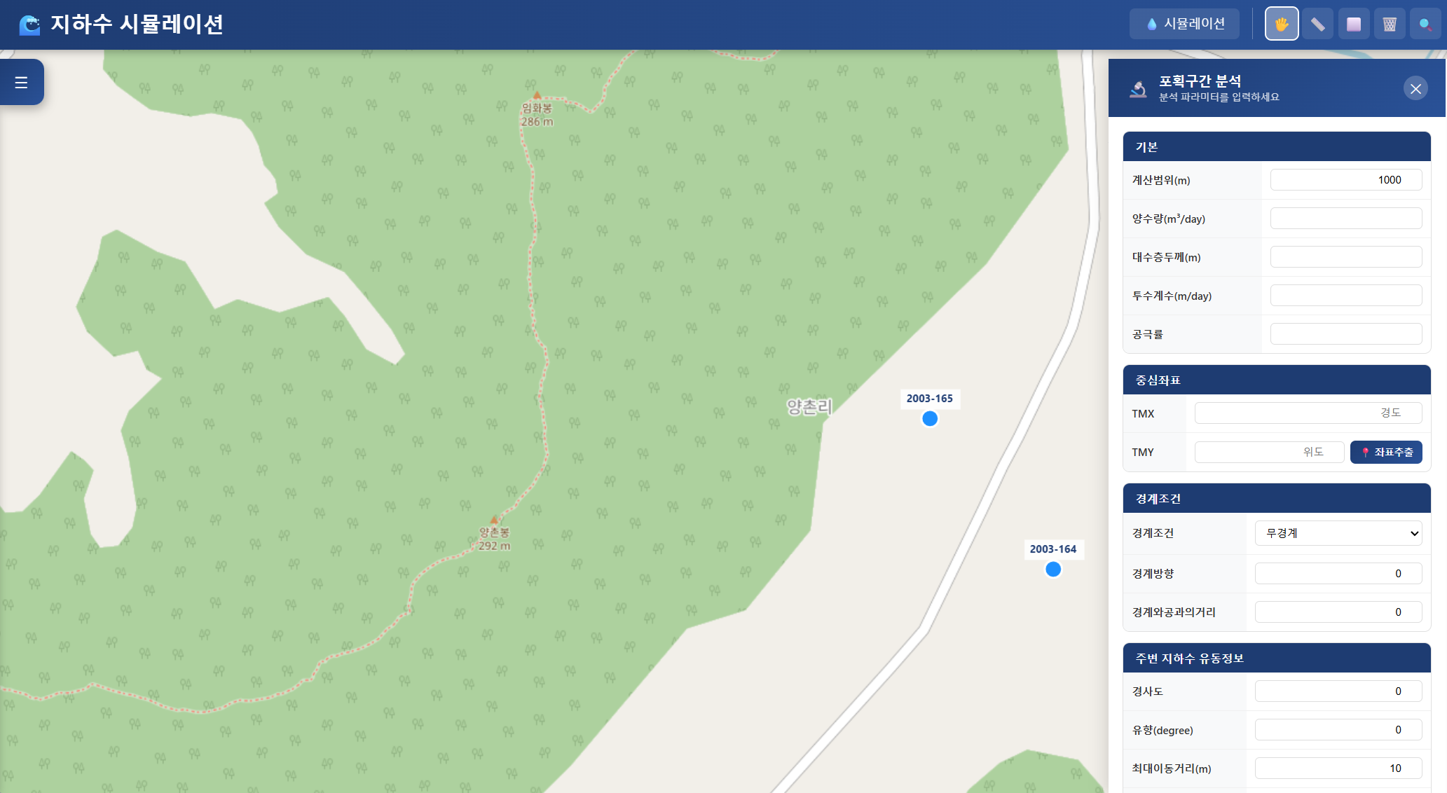
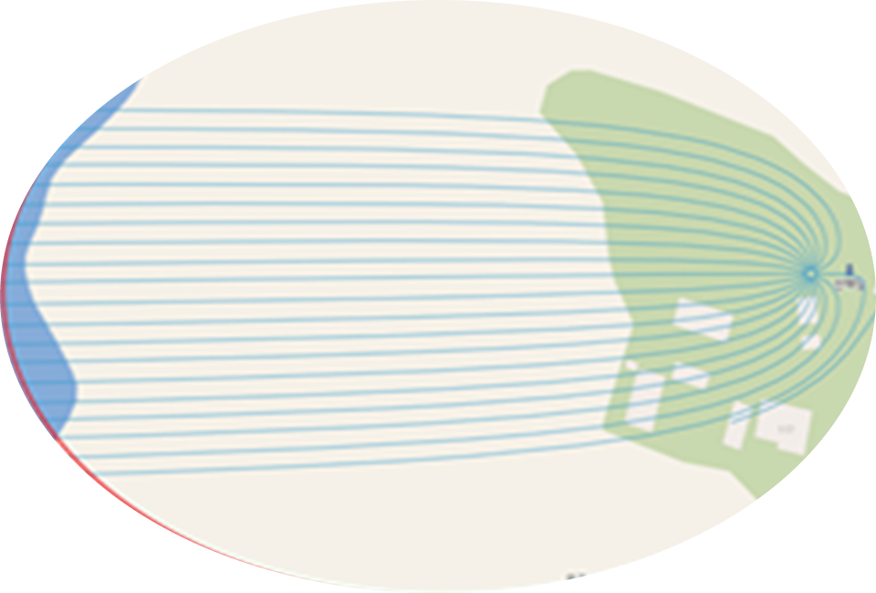
유동방향 분석
홈 > 공간정보 > 지하수 시뮬레이션 > 유동방향 분석
유동방향 분석
-
-
주요설명
1
2
3
4
5
6
7
8
9
항목정의
1
2
3
4
5
6
7
8
9

